Slide 1
Chương 12: Tự động hóa các thao tác
Linux và phần mềm mã nguồn mở 2009

Slide 2
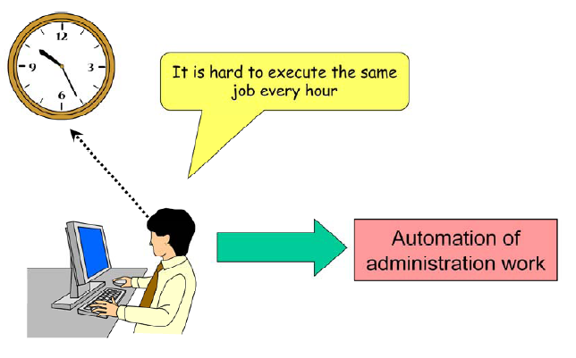
Vì sao
Quản trị hđh nói chung và Linux nói riêng đòi hỏi các công việc thường xuyên
Kiểm tra log
Sao lưu định kỳ
Kiểm tra các tài khoản
Kiểm tra các lỗ hổng bảo mật
Khối lượng công việc lớn
Tính chất công v iệc nhàm chán
Notes:
The cron function is a function to execute the command at the specified time. This enables the automation of the system administration work such as periodic backup work and unnecessary file deletion, etc.
The human being may occasionally fail due to forgetfulness, but you can surely execute it if you use the ‘cron’ function. Because the system administration work includes a lot of contents repeatedly executed, the use of the ‘cron’ function enables a great reduction of the work.

Slide 3
Cơ chế tự động hóa
Notes:
As for the commands which uses the ‘cron’ function, there are ‘cron’ and ‘at’. ‘cron’ executes the , process periodically at the specified time, and ‘at’ is used to execute the process only once at specified time.
crond is a daemon process, and it starts the command stored in spool file at specified time.

Slide 4
cron – configuration file of ‘cron’

Slide 5
cron
cron thực hiện các thao tác tự động tuân thủ cấu hình trong các tệp
/etc/crontab
/etc/cron.hourly
/etc/cron.daily :
/etc/cron.weekly :
/etc/cron.monthly
/var/spool/cron

Slide 6
crontab
The command to edit the crontab file (spool file) prepared for each user is the crontab command. The system administrator can manage the ‘crontab’ file for the general user by specifying the user.
Options:
-e : Creation and modification of the ‘crontab’ file
-r : Remove the ‘crontab’ file
-l : Display the ‘crontab’ file
crontab [option] [user_name]

Slide 7
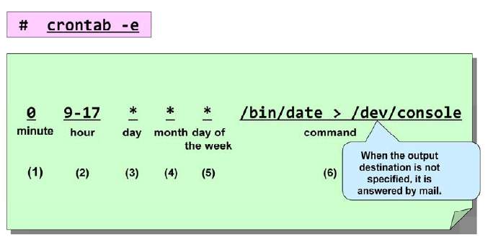
Nhập các thông số crond
Notes:
We are going to describe how to register to the ‘crontab’ file
To register the ‘contab’ file, execute ‘crontab’ command using ‘e’ option. Then, the editor starts, so register the setting of ‘crontab’ on the editor. When the system is starting in the CUI mode, ‘vi’ starts as standard. You can specify a editor by the environment variable EDITOR.

Slide 8
Các trường trong tệp crontab
Notes:
There are 6 fields in the ‘crontab’ file to register.

Slide 9
Qui định
(1) * : Tất cả các giá trị có thể.
(2) giá trị 1- giá trị 2: Các giá trị có thể trong khoảng.
(3) giá trị 1, giá trị 2: Các giá trị được liên kê.
(4) khoảng/bước nhảy: trong khoảng, với bước nhảy.

Slide 10
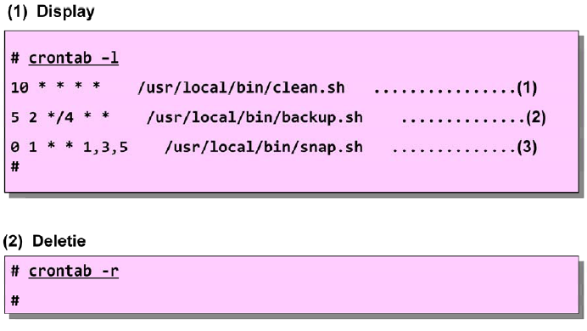
Hiển thị và xóa các thông tin cấu hình của crond
Notes:
We describe how to display or delete the 'crontab' file.
(1) To display the contents of the ‘crontab’ file, execute the ‘crontab’ command by using ‘-l’ option.
The setting of the above example is the following.
(a) Execute the shell script for the file arrangement at ten minutes per hour.
(b) Execute the shell script for the backup at 02:05 every 4 days.
(c) Execute the shell that obtains the system status at one o'clock of every Monday, Wednesday and Friday.
(2) To delete the contents of the ‘crontab’ file, use the “-r” option. As a result, the user's ‘crontab’ file is deleted.
When you want to delete only a part among the setting contents of ‘crontab’, edit by using the ‘-e’ option of
the ‘crontab’ command.

Slide 11
Giới hạn sử dụng crond
Notes:
The system administrator can limit the user who can use the ‘cron’ function.
To limit the users of the ‘crontab’ command, create 'cron.allow' file or ‘cron.deny’ file. To the ‘cron.allow’ file, register the name of the user which the use of ‘crontab’ is permitted. To the ‘cron.deny’ file, register the name of the user which the use of ‘crontab’ is not permitted.
When a user issues the ‘crontab’ command, the ‘crontab’ command checks the ‘cron.allow’ file, and examines whether the user is registered. If the ‘cron.allow’ file exists and the user is not registered, the user cannot use ‘crontab’. If the ‘cron.allow’ file doesn't exist, the ‘cron.deny’ file is checked next. If the user is registered in this file, the user cannot use the ‘crontab’ command.

Slide 12
Lệnh at
Notes:
The at command is a command to execute a command at the specified time.

Slide 13
Lệnh at
(1) Dùng lệnh at để đăng ký các thao tác tự động.
Cấu hình:
-q : Hàng đợi các công việc
-f : Đọc câu lệnh thực hiện từ tệp
-m : Thông báo bằng mail kết quả
at [-q queue] [-f file] [ -m] TIME

Slide 14
Lệnh at
(2) Sử dụng câu lện ‘atq’ để kiểm tra các tác vụ đã được đăng ký bởi at.
(3) Sử dụng câu lệnh ‘atrm’ để loại bỏ tác vụ đã được đăng ký với câu lệnh at.
atq [-q queue] [-v]
atrm job [job...]

